Slide 1
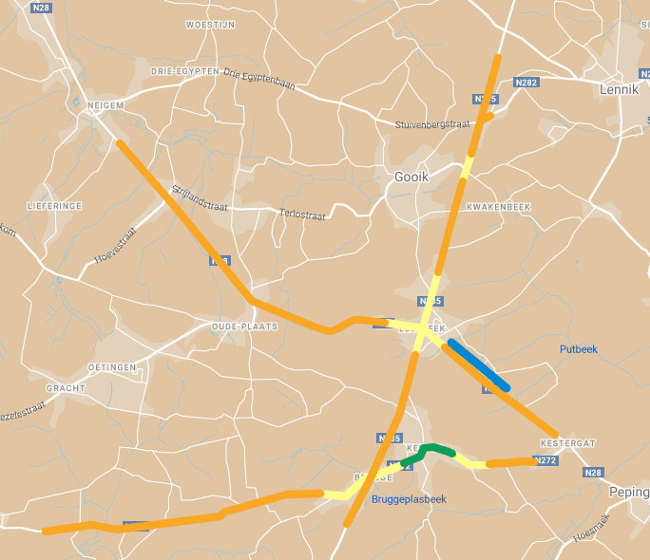
Aanvullend reglement – Ninoofsesteenweg
Huidige 70 km/u
Huidige 50 km/u
Huidige 30 km/u
Tijdelijke 50 km/u tot heraanleg N28

